Slide 1
24
物件導向程式設計：
多型

Slide 2
課程目標
在本章中，你將會學到：
什麼是「多型」？如何使用多型使程式設計更加便利？如何使用多型讓系統便於擴充或維護？
如何宣告virtual函式並使用virtual函式達成多型的效果。
抽象類別與具象類別的不同。
如何宣告純粹虛擬函式產生抽象類別。
如何使用向下轉型及執行時期型別資訊(RTTI)：dynamic_cast、typeid以及 type_info。
C++ 如何實作virtual函式並執行動態連結。
如何使用virtual解構子確保每個物件的解構子均執行正確。

Slide 3
24.1 簡介
24.2 多型的範例
24.3 繼承階層中的物件關係
24.3.1 從衍生類別物件呼叫基本類別的函式
24.3.2 以衍生類別的指標指向基本類別的物件
24.3.3 透過基本類別指標來呼叫衍生類別的成員函式
24.3.4 virtual函式
24.3.5 基本類別與衍生類別物件和指標間合法的賦值整理
24.4 Type欄位與switch敘述
24.5 抽象類別和純粹virtual函式

Slide 4
24.6 案例研究：利用多型建立的薪資系統
24.6.1 產生抽象基本類別Employee
24.6.2 產生具象衍生類別SalariedEmployee
24.6.3 產生具象衍生類別HourlyEmployee
24.6.4 產生具象衍生類別CommissionEmployee
24.6.5 產生間接具象衍生類別
BasePlusCommissionEmployee
24.6.6 多型處理的範例
24.7 (選讀) 剖析多型，virtual函式和動態連結
24.8 案例研究：使用多型、向下轉型及執行時期型別資訊完成的薪資系統：dynamic_cast、typeid 和 type_info
24.9 虛擬解構子
24.10 總結

Slide 5
24.1 簡介
繼承階層的多型
  以「一般化」的方式設計程式 vs. 以「特殊化」的方式設計程式
  把位於同一類別階層中的所有物件，都當作同一基本類別的物件，撰寫同樣的程式碼來加以處理
  根據物件的型別選擇正確的任務
    依據呼叫的物件型別而有不同的反應
  程式只需稍加修改甚至不需修改具一般性的部分，就可以將新的類別加入

Slide 6
24.1 簡介 (續)
範例: Animal 階層
  Animal基本類別 – 每個衍生類別都有 move函式
  程式含有一個vector指標，指向各種Animal衍生類別的物件
  程式對所有的動物物件都發佈了相同的訊息 (也就是move)
  呼叫適當的函式
    Fish會游動
    Frog會向前跳躍
    Bird則可以飛行

Slide 7
24.2 多型的範例
多型出現在程式中，透過基本類別 (如Quadrilateral類別) 的指標或參考呼叫virtual函式
  C++ 可以動態地 (亦即，在執行時期) 從被實體化的物件所屬的類別中，選擇正確的函式
範例: SpaceObject
  電視遊戲操控繼承自SpaceObject的類別物件，含有成員函式
  不同的類別有不同的draw函式實作
  螢幕管理程式會維護一個容器 (如vector)，其中存放著SpaceObject指標
  使用SpaceObject 指標對每個物件呼叫draw
    依照物件型別呼叫適當的draw 函式
  在不影響螢幕管理程式的情況下，就可以將衍生自SpaceObject 的新類別加入

Slide 8
24.3 繼承階層中的物件關係
範例
  從衍生類別物件呼叫基本類別的函式
  以衍生類別的指標指向基本類別的物件
  透過基本類別指標來呼叫衍生類別的成員函式
  示範使用virtual函式的多型
    使用基本類別指標指向衍生類別物件
重點在於
  衍生類別的物件可以視為其基本類別的物件

Slide 9
24.3.1 從衍生類別物件呼叫基本類別的函式
使用基本類別指標指向衍生類別物件
  呼叫基本類別所定義的函式
在衍生類別物件上使用衍生類別的指標
  呼叫衍生類別所定義的函式
使用基本類別指標指向衍生類別物件
  因為衍生類別物件「是一種」基本類別的物件
  呼叫基本類別所定義的函式
    使用的函式與呼叫該函式的代表（handle）型別有關，而與該代表實際指向的物件型別無關
  virtual 函式
    程式可以呼叫物件型別為主的函式，而非以代表型別為主的函式
    這對實作多型行為是很重要的

Slide 10
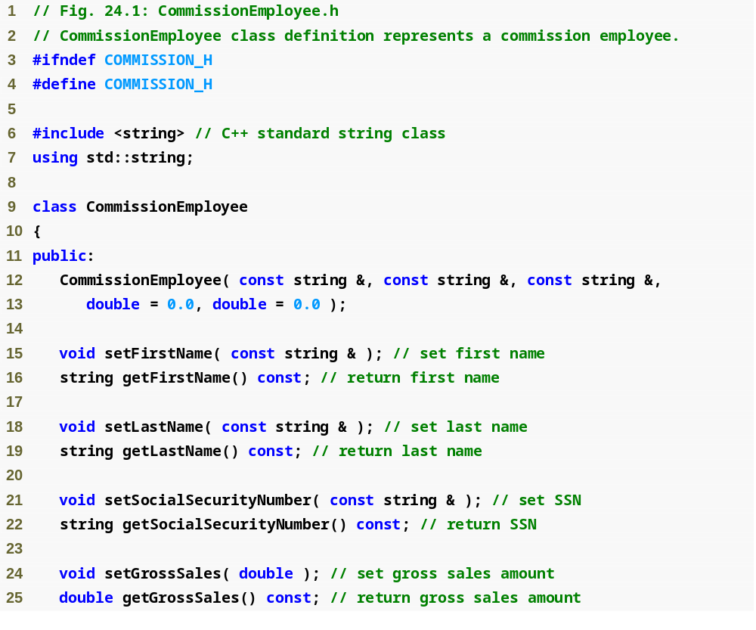
Outline
Commission
Employee.h
(1 of 2)

Slide 11
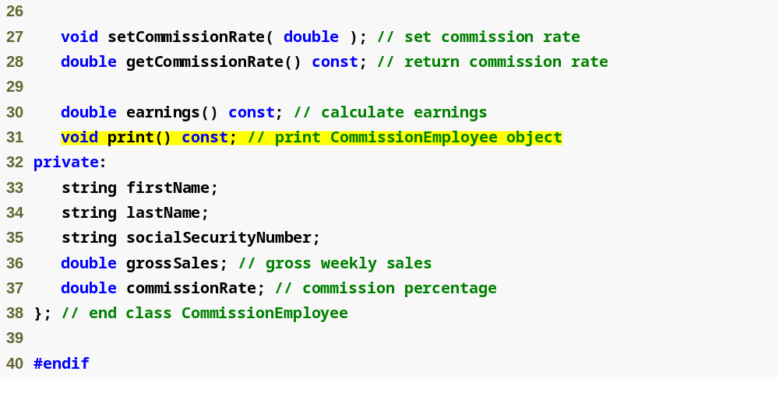
Outline
衍生類別會重新定義earnings函式以計算雇員的薪資
Commission
Employee.h
(2 of 2)
衍生類別會重新定義print函式以顯示雇員的資訊

Slide 12
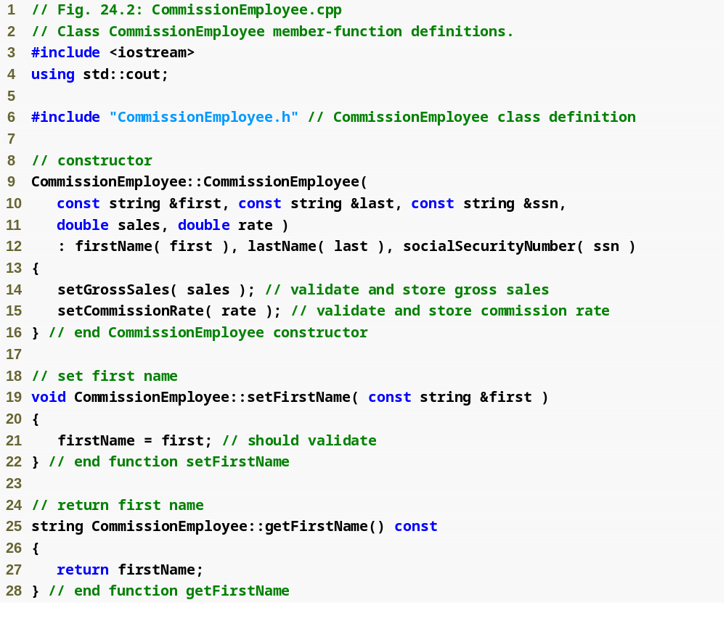
Outline
Commission
Employee.cpp
(1 of 4)

Slide 13
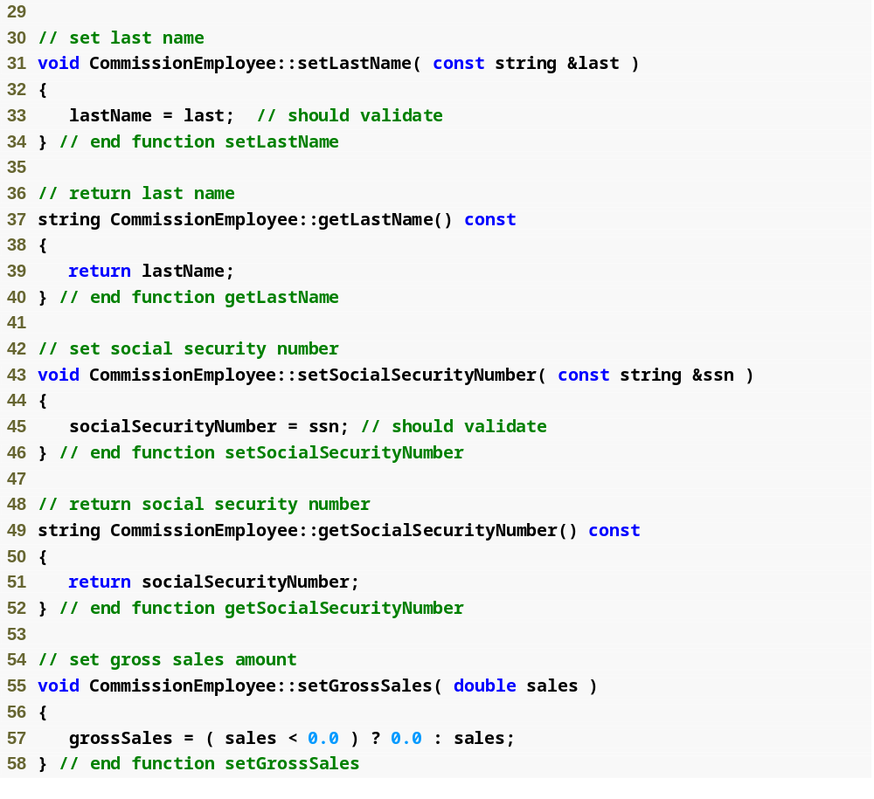
Outline
Commission
Employee.cpp
(2 of 4)

Slide 14
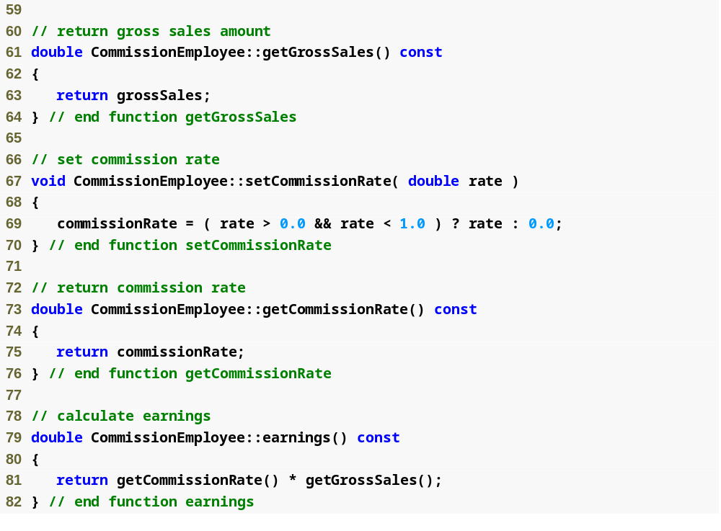
Outline
Commission
Employee.cpp
(3 of 4)
依照抽佣比例和業績計算薪資

Slide 15
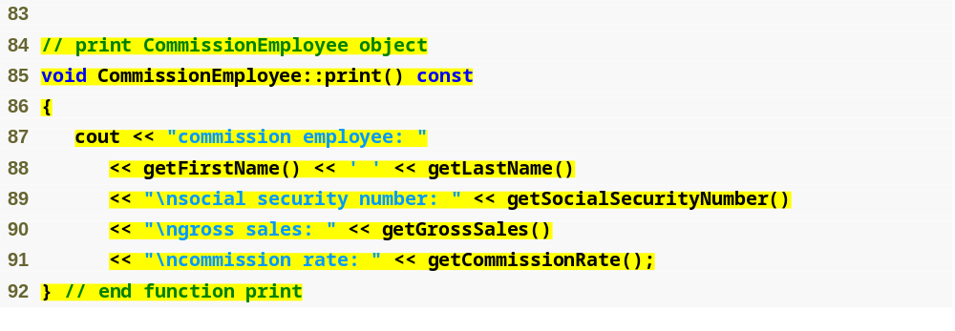
Outline
Commission
Employee.cpp
(4 of 4)
印出員工的姓名、社會安全號碼、抽佣比例及業績

Slide 16
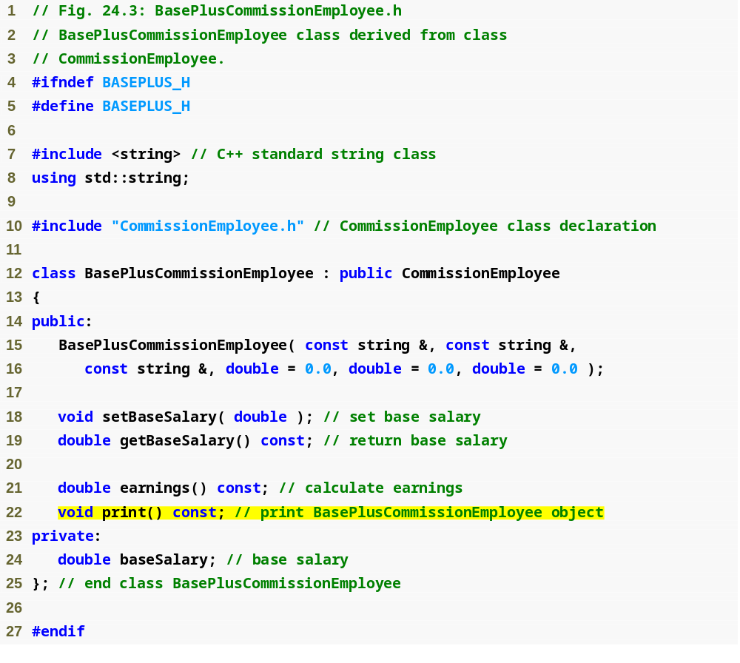
Outline
BasePlus
Commission
Employee.h
(1 of 1)
重新定義 earnings 和 print

Slide 17
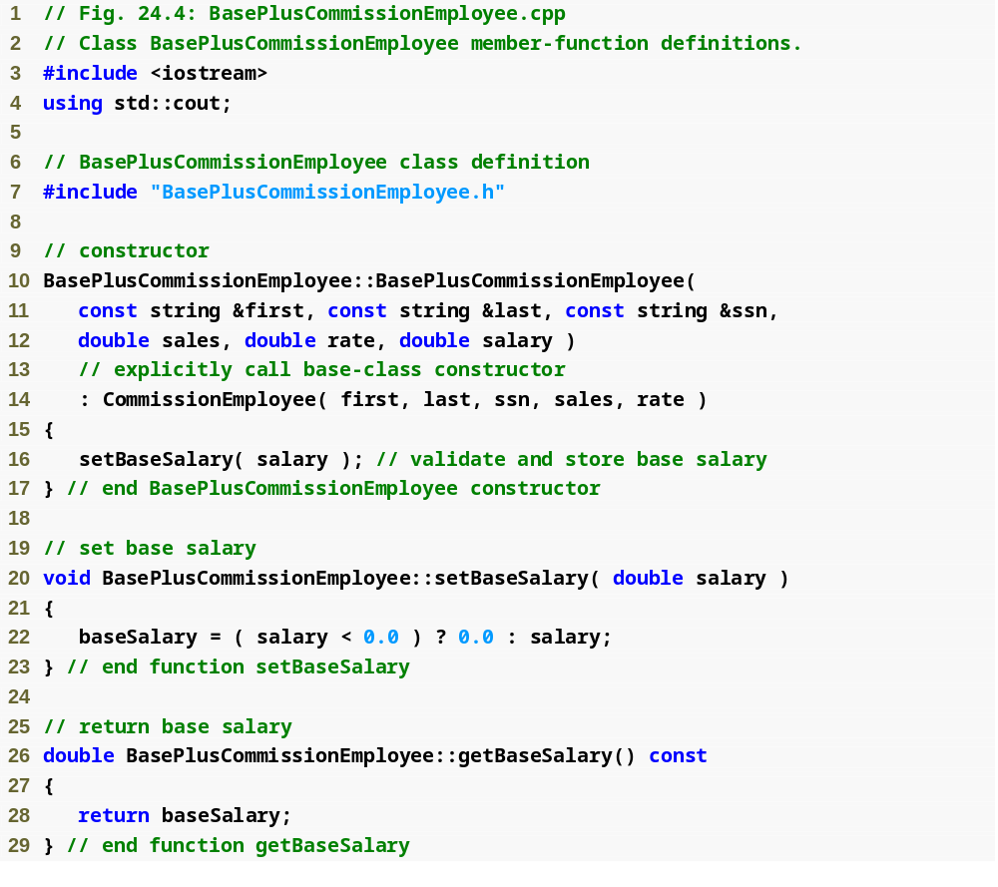
Outline
BasePlus
Commission
Employee.cpp
(1 of 2)

Slide 18
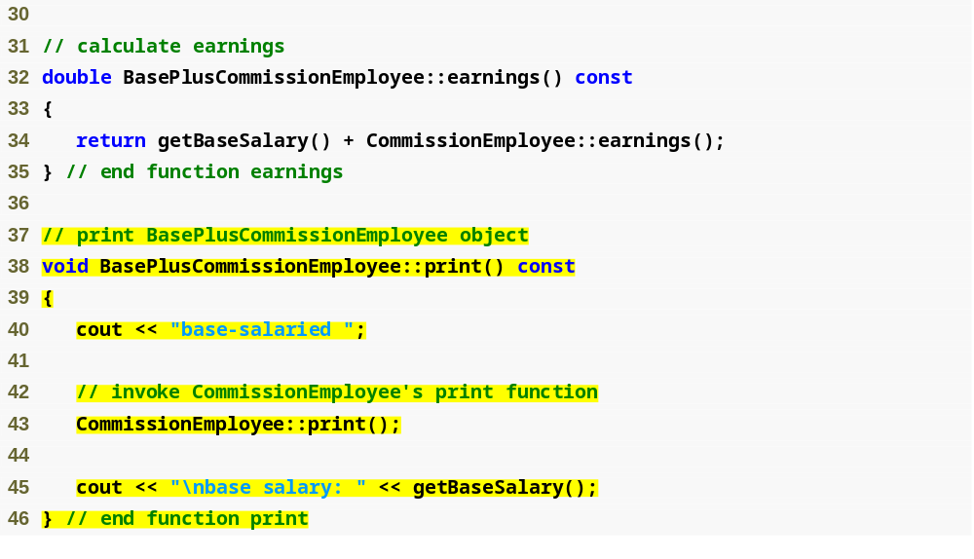
Outline
BasePlus
Commission
Employee.cpp
(2 of 2)
重新定earnings 函式，加上底薪
重新定義 print 函式，顯示額外的BasePlusCommissionEmployee 資訊

Slide 19
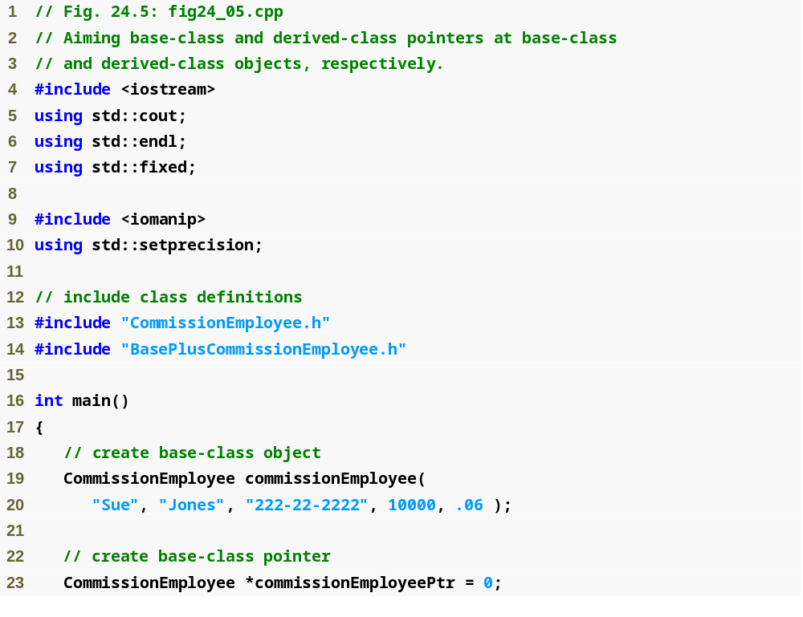
Outline
fig24_05.cpp
(1 of 5)

Slide 20
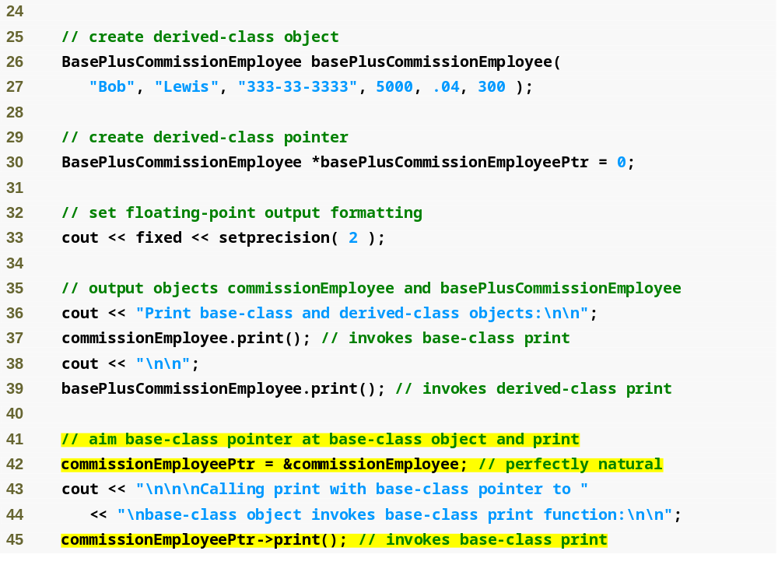
Outline
fig24_05.cpp
(2 of 5)
利用基本類別的指標指向基本類別物件，呼叫基本類別的功能

Slide 21
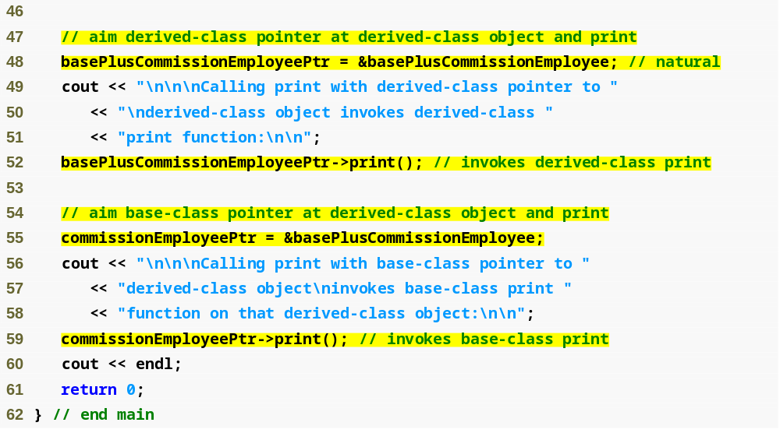
Outline
fig24_05.cpp
(3 of 5)
用衍生類別的指標指向衍生類別物件，呼叫衍生類別的功能
透過基本類別的指標指向衍生類別的物件，呼叫基本類別的功能

Slide 22
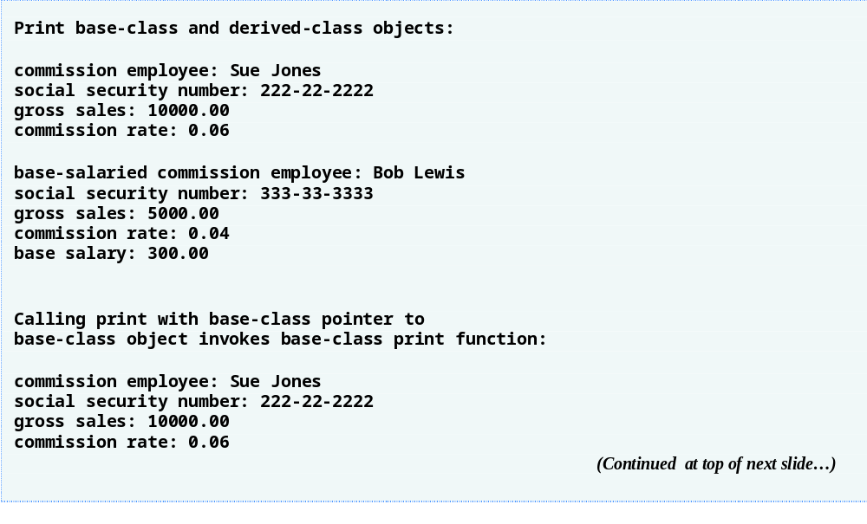
Outline
fig24_05.cpp
(4 of 5)

Slide 23
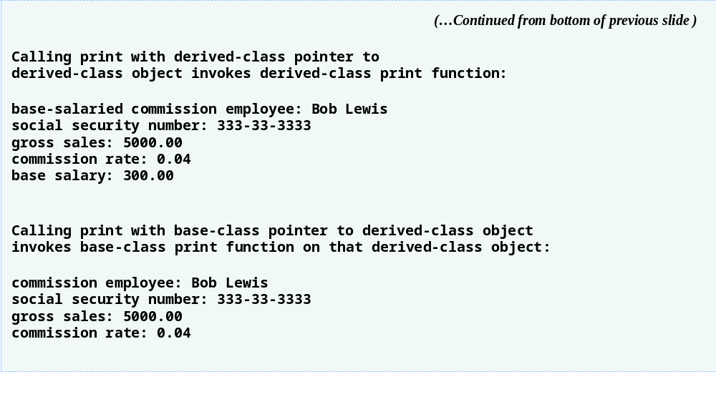
Outline
fig24_05.cpp
(5 of 5)

Slide 24
24.3.2 以衍生類別的指標指向基本類別的物件
將衍生類別指標指向基本類別物件
  C++編譯器會產生錯誤訊息
    CommissionEmployee (基本類別物件) 不是一種 BasePlusCommissionEmployee (衍生類別物件)
  如果這樣是允許的，程式設計師可能會存取實際上不存在的衍生類別成員
    可能會覆寫到記憶體中其他的重要資料

Slide 25
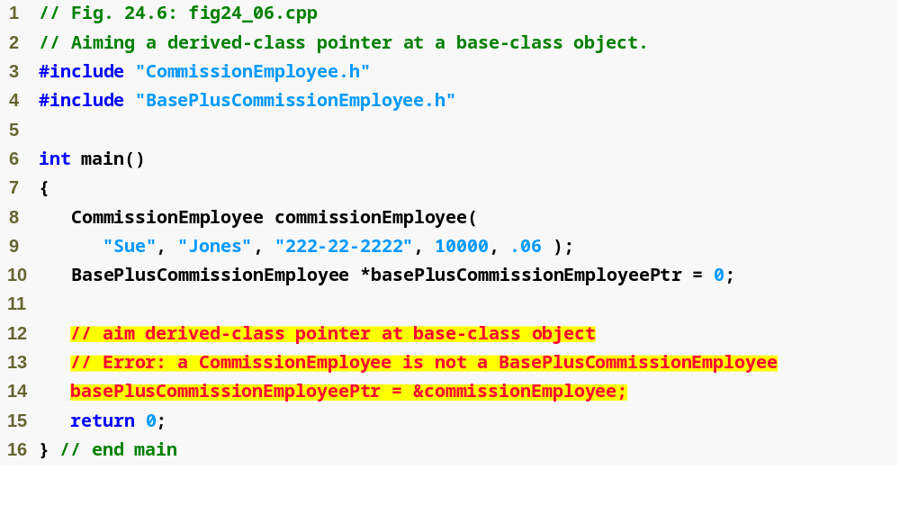
Outline
fig24_06.cpp
(1 of 2)
不可以將基本類別的指標賦值給衍生類別的指標，因為兩者之間不存在is-a關係

Slide 26
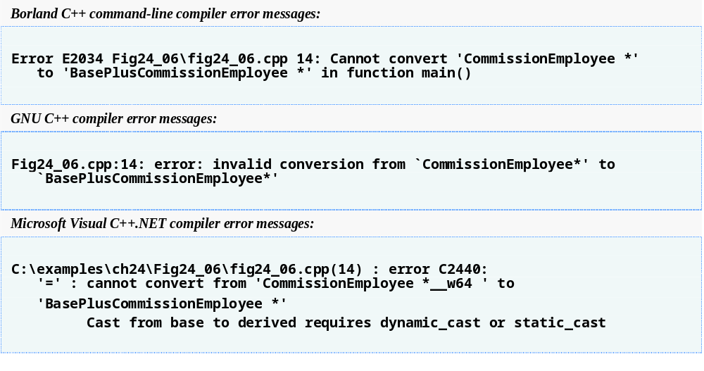
Outline
fig24_06.cpp
(2 of 2)

Slide 27
24.3.3 透過基本類別指標來呼叫衍生類別的成員函式
使用基本類別指標指向衍生類別
  呼叫基本類別具有的函式時，會呼叫基本類別所定義的函式
  呼叫基本類別沒有的函式時（但可能存在於衍生類別中）會產生錯誤
    不能經由基本類別的指標來存取衍生類別的成員
    但是可以使用向下轉型來完成這個功能

Slide 28
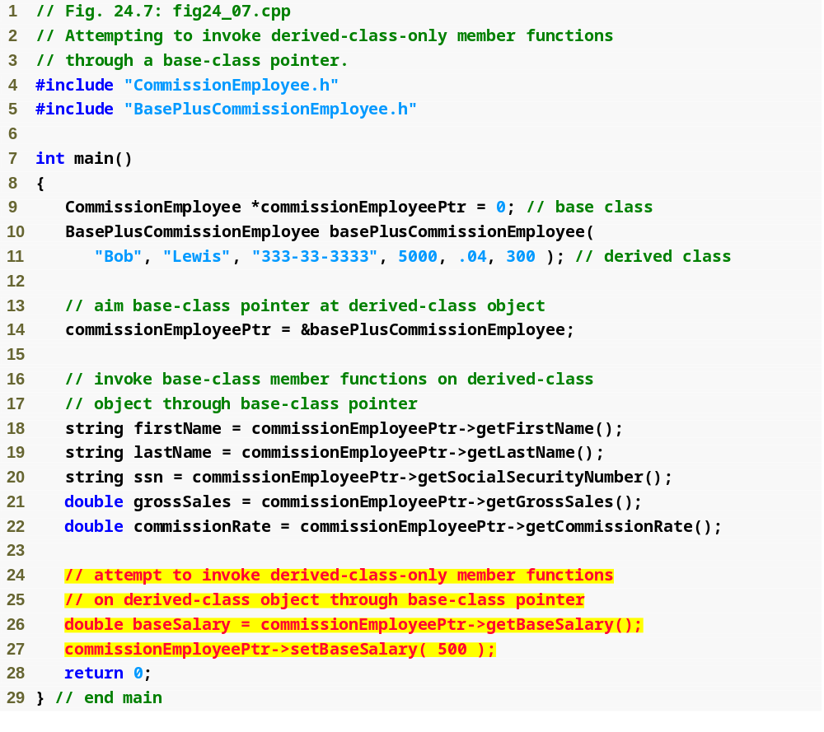
Outline
fig24_07.cpp
(1 of 2)
不能使用基本類別指標來呼叫僅屬於衍生類別的成員

Slide 29
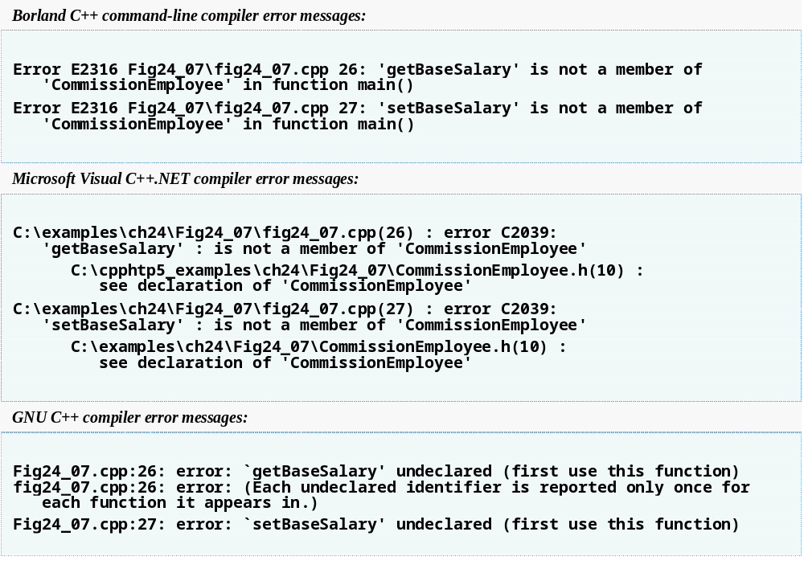
Outline
fig24_07.cpp
(2 of 2)

Slide 30
24.3.4 virtual函式
呼叫哪一個類別函式
  一般
    代表（handle）的資料型別決定了程式會呼叫哪一個類別的函式
  使用 virtual 函式
    程式會根據代表指向的物件型別而非代表的型別來判斷要呼叫哪一個版本的virtual函式
    程式會動態地（在執行期間）選擇正確的函式
      稱為動態或晚期連結

Slide 31
24.3.4 virtual函式 (續)
virtual 函式
  宣告的方法為，在基本類別的函式原型前面加上關鍵字virtual
  衍生類別會重載函式以提供適當的實作
  一旦將函式宣告為virtual後，它在其之下的繼承階層都會保持virtual性質
  靜態連結
    使用物件名稱配合點號參考物件來呼叫virtual函式時，程式會在編譯時期就分析該呼叫
  動態連結
    動態連結只會出現在使用指標 (或是參考) 代表時

Slide 32
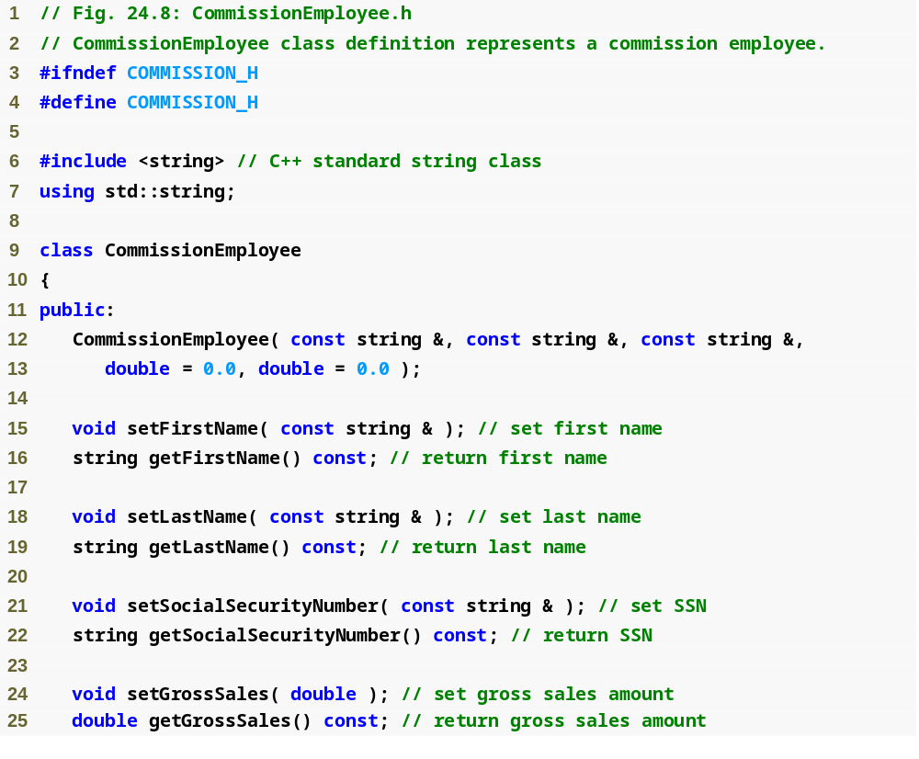
Outline
Commission
Employee.h
(1 of 2)

Slide 33
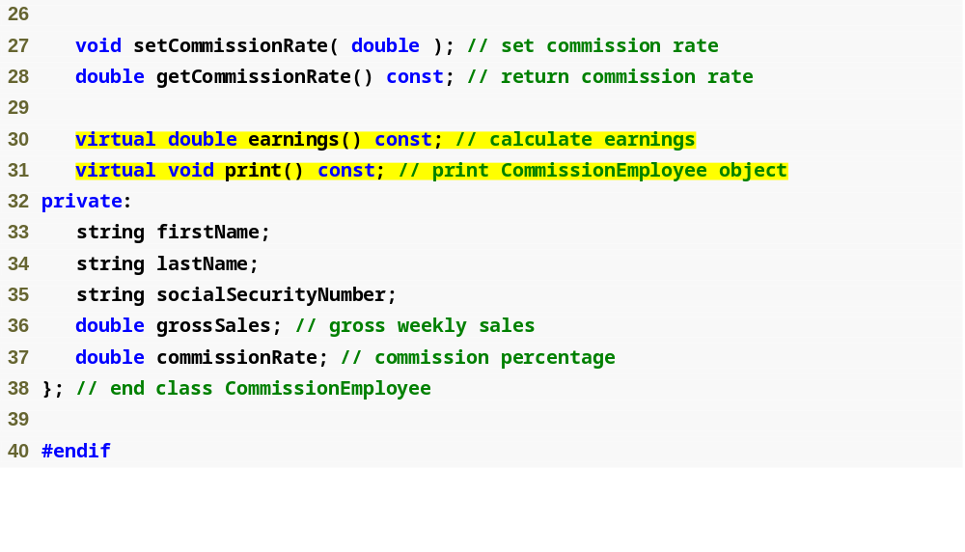
Outline
Commission
Employee.h
(2 of 2)
將earnings 和 print 宣告為 virtual 讓它們可以被重載，而非重新定義

Slide 34
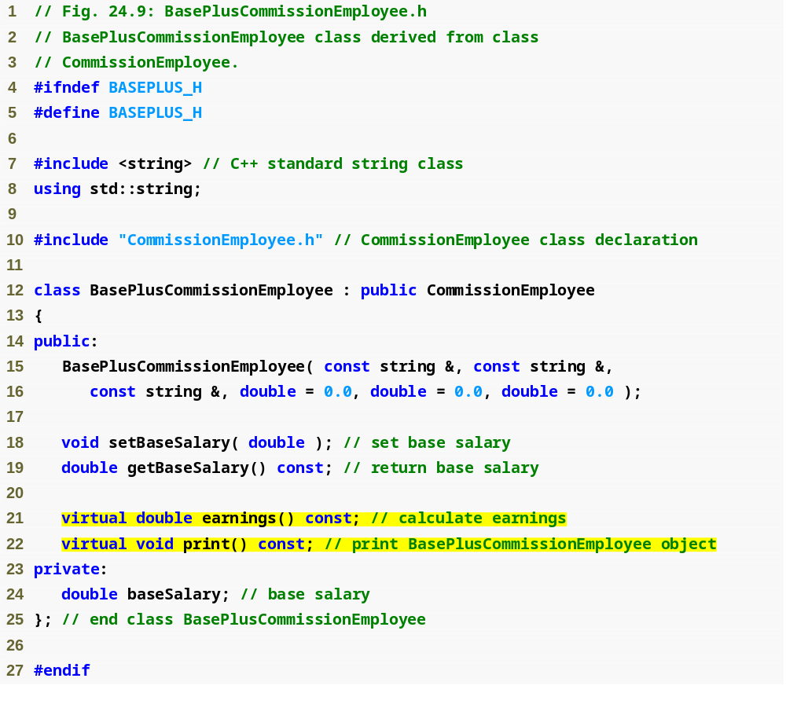
Outline
BasePlus
Commission
Employee.h
(1 of 1)
earnings 和 print函式已經是 virtual函式了 – 在重載函式時，也將它宣告為 virtual，是一種良好的習慣

Slide 35
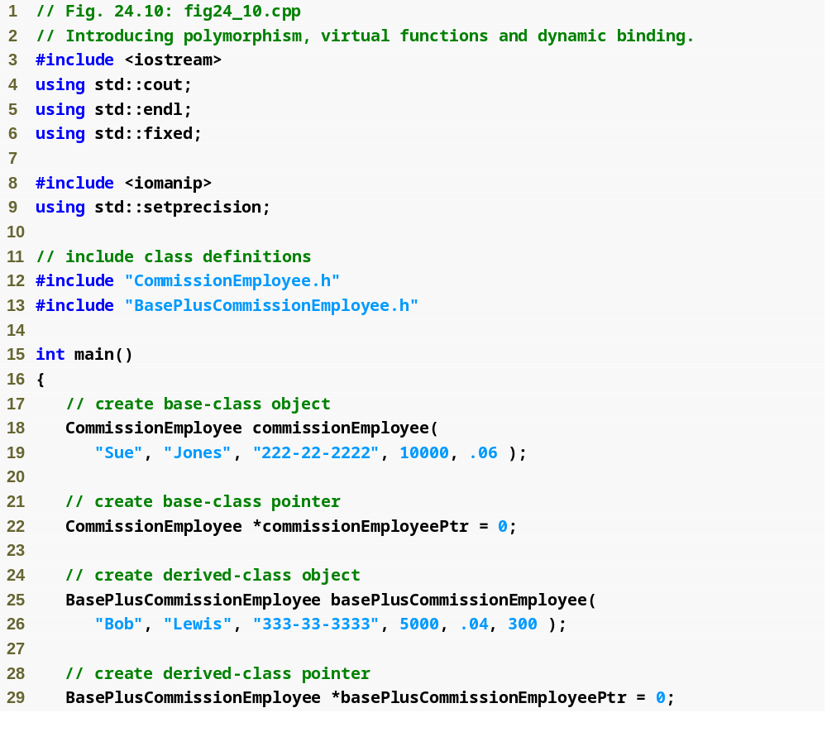
Outline
fig24_10.cpp
(1 of 5)

Slide 36
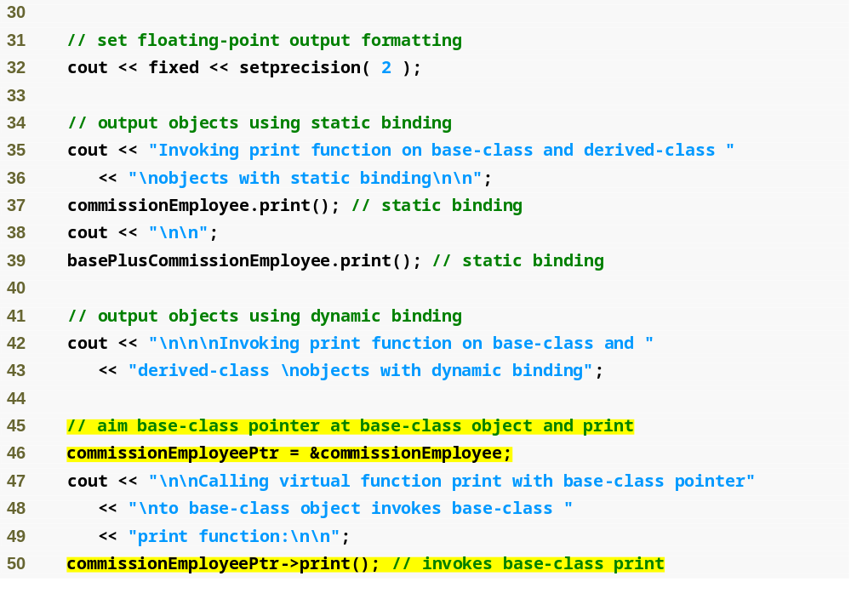
Outline
fig24_10.cpp
(2 of 5)
利用基本類別的指標指向基本類別物件，並呼叫基本類別的功能

Slide 37
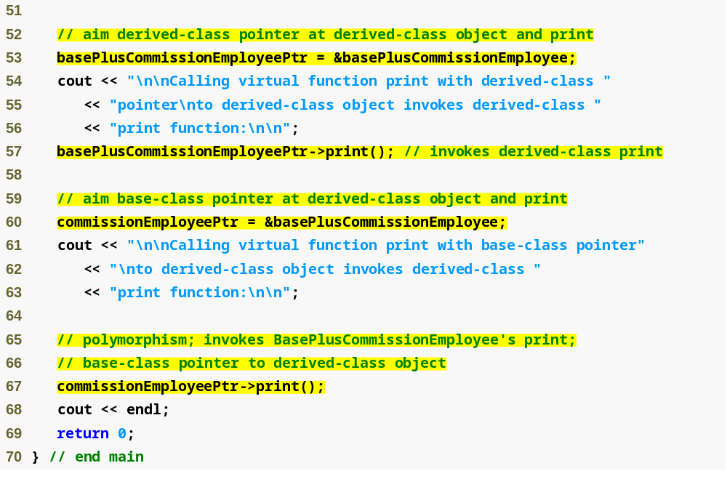
Outline
fig24_10.cpp
(3 of 5)
用衍生類別的指標指向衍生類別物件，呼叫衍生類別的功能
透過多型和virtual函式，使用基本類別指標指向衍生類別的物件，呼叫衍生類別的功能

Slide 38
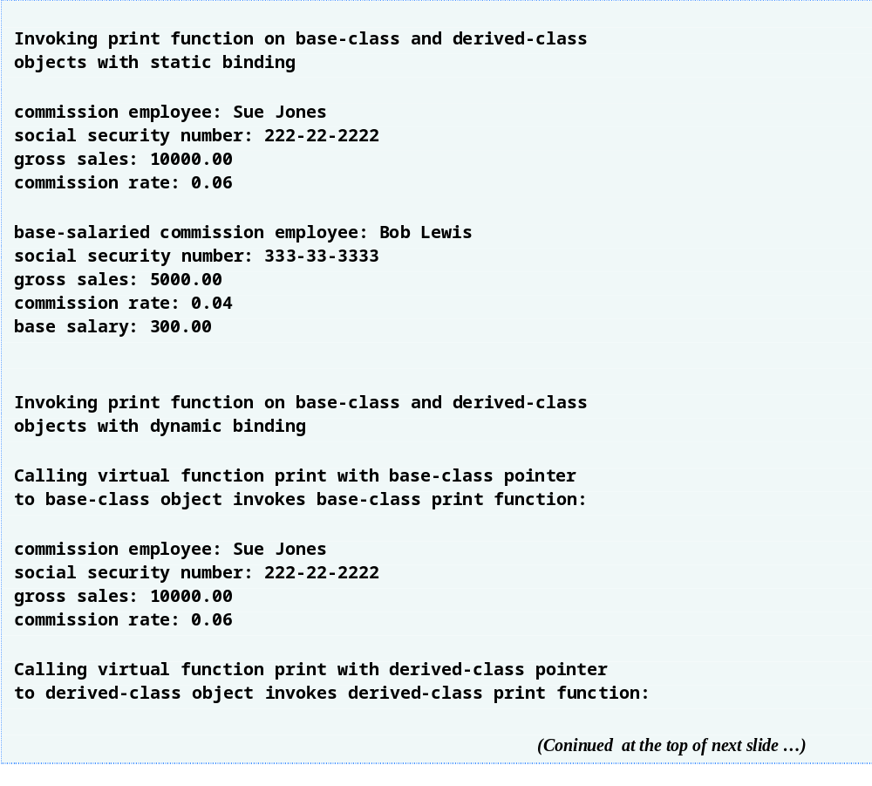
Outline
fig24_10.cpp
(4 of 5)

Slide 39
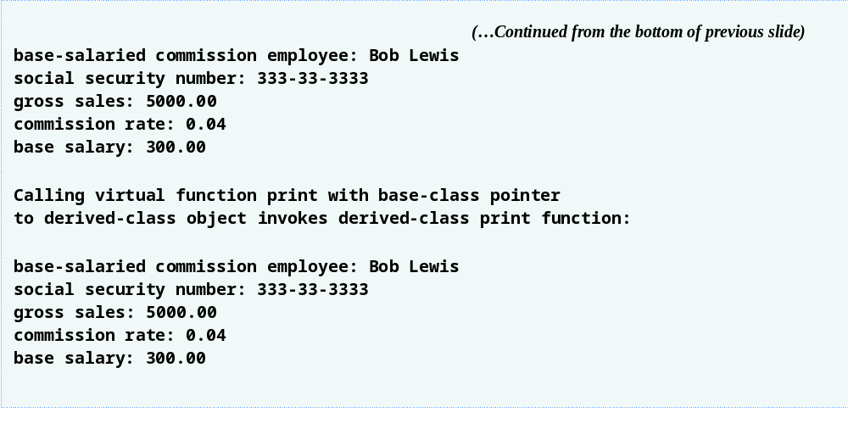
Outline
fig24_10.cpp
(5 of 5)

Slide 40
24.3.5 基本類別與衍生類別物件和指標間
合法的賦值整理
四種將基本類別指標、衍生類別指標指向基本類別物件與衍生類別物件的方式
  利用基本類別的指標指向基本類別物件
    直接的
  利用衍生類別的指標指向衍生類別物件
    直接的
  使用基本類別指標指向衍生類別的物件
    安全的，只可以用來呼叫基本類別的成員函式(除非使用向下轉型)
    可以利用virtual函式達成多型
  將衍生類別指標指向基本類別物件
    產生編譯錯誤

Slide 41
24.4 Type欄位與switch敘述
switch敘述可用來在執行時期判斷物件型別
  在基本類別中放置一個型別欄位做為資料成員
  讓程式設計師可以針對特定的物件採取適當的動作
  可能產生的問題
    可能會忘記加入某一型別的測試
    可能會忘記加入新的型別判斷條件

Slide 42
24.5 抽象類別和純粹virtual函式
抽象類別
  不用來產生物件的類別
    不完整的—衍生類別必須要定義「缺少的內容」(missing pieces)
    太過一般化，無法定義出實體的物件
  只會用來當成基本類別，所以通常稱為抽象基本類別
    提供一個適當的基本類別使衍生類別可以繼承它
    能夠產生實體物件的類別稱為具象類別
      為它們所定義的每個成員函式都提供了實作

Slide 43
24.5 抽象類別和純粹virtual函式(續)
純粹 virtual 函式
  如果將類別中一或多個virtual函式宣告為「純粹」，則該類別就會成為抽象類別
    將 “= 0” 放到宣告中
      例如
        virtual void draw() const = 0;
      “= 0”稱為純粹修飾子
  不會提供功能的實作
    每個實體衍生類別都必須重載所有基本類別的純粹virtual函式，並且提供這些函式的實體化實作
      假如沒有重載，則這個衍生類別也是抽象類別
  純粹virtual函式的使用適用於基本類別不需要實作函式，但希望其衍生的實體類別都可以實作該函式的情況下

Slide 44
24.5 抽象類別和純粹virtual函式(續)
我們可以使用抽象基本類別來宣告指標和參考
  用來參考衍生自該抽象類別的實體物件
  程式通常會使用這些指標和參考配合多型機制操作這些衍生類別的物件
在多層架構的軟體系統中，「多型」顯得十分有用
  對裝置進行資料讀取或寫入
循環器類別
  可以用來走訪容器中的所有物件

Slide 45
24.6 案例研究：利用多型建立的薪資系統
使用抽象基本類別建立擴充版的CommissionEmployee-BasePlusCommissionEmployee階層體系
  抽象類別Employee，以表示所有員工的通稱
    宣告繼承體系的「介面」
    每位員工都會有一個名字、一個姓氏、跟一組社會安全號碼
  每個衍生類別計算薪資和顯示物件資訊的方式都不同

Slide 46
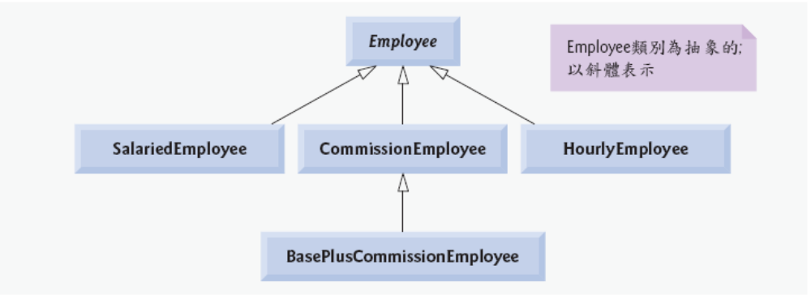
圖24.11 | Employee階層的UML類別示意圖。

Slide 47
24.6.1 產生抽象基本類別Employee
Employee類別
  提供各種的get和set函式
  提供earnings和print函式
    earnings函式的計算方式則因員工類別的不同而異，因此宣告為純粹virtual
      Employee 的資訊不足，所以沒有預設的實作
    print函式是virtual的，但並非純粹virtual
      Employee 中提供了預設實作
  我們的範例使用了Employee指標組成的vector陣列
    多型地呼叫適當的earnings 和 print 函式

Slide 48
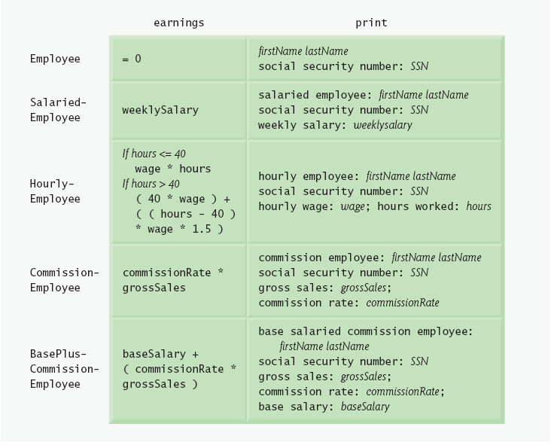
圖24.12 | Employee 類別階層的多型介面。

Slide 49
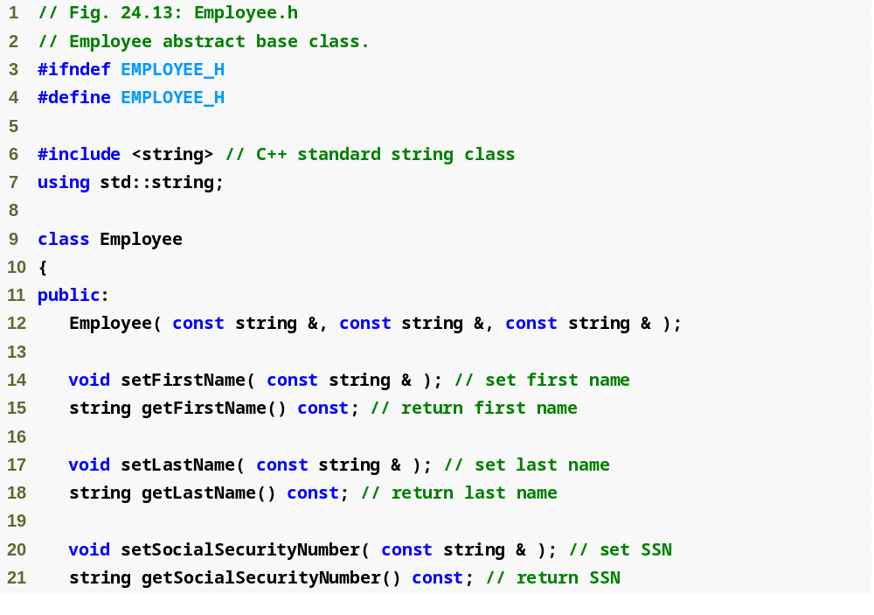
Outline
Employee.h
(1 of 2)

Slide 50
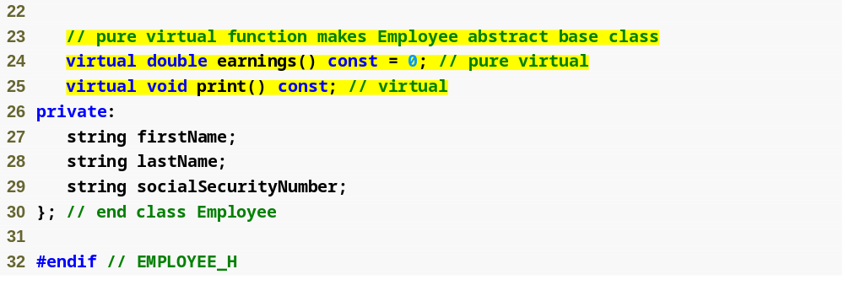
Outline
earnings函式是純粹 virtual，沒有足夠的資訊可以提供預設的具體實作
Employee.h
(2 of 2)
print函式是virtual的，提供了預設實作，但衍生類別可以加以重載

Slide 51
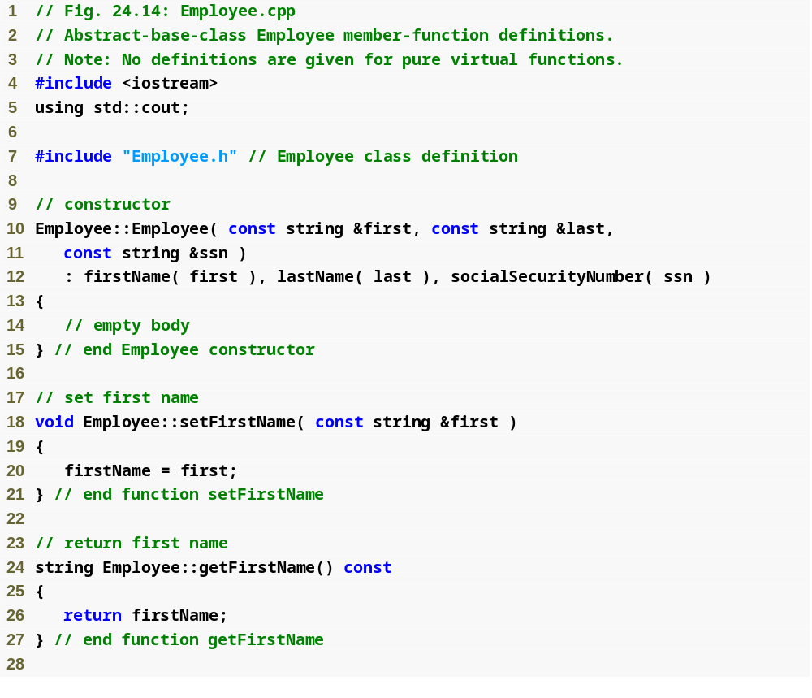
Outline
Employee.cpp
(1 of 2)

Slide 52
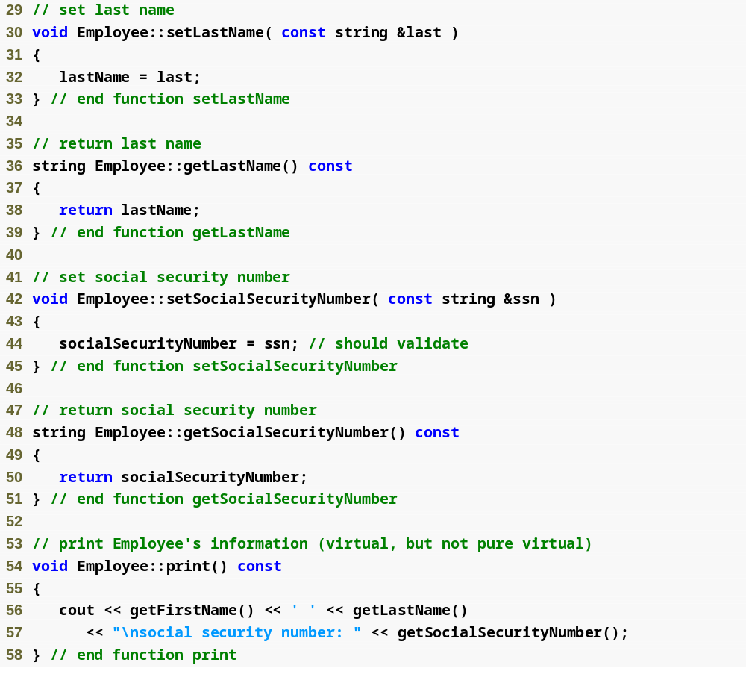
Outline
Employee.cpp
(2 of 2)

Slide 53
24.6.2 產生具象衍生類別SalariedEmployee
SalariedEmployee 繼承自 Employee
  包含週薪
    重載的earnings函式加入了週薪
    重載的 print 函式加入了週薪
  是具象類別 (實作了抽象基本類別中所有的純粹virtual函式)

Slide 54
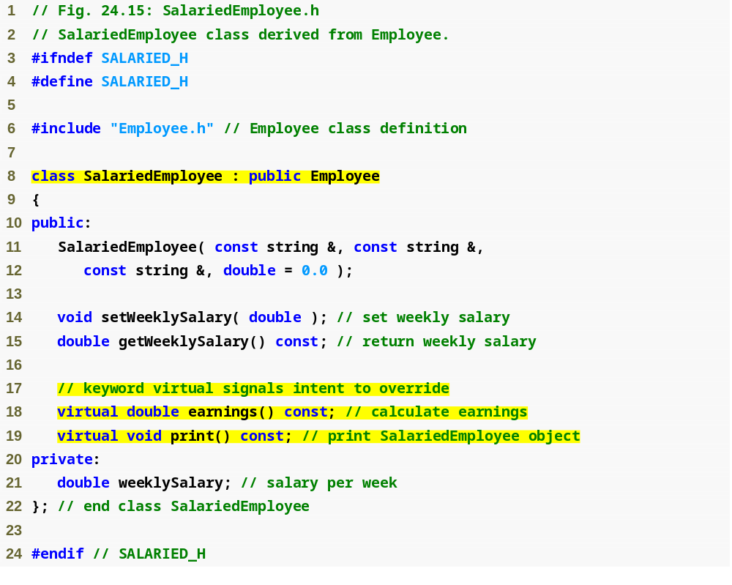
Outline
Salaried
Employee.h
(1 of 1)
SalariedEmployee繼承自 Employee，必須重載earnings以成為具象類別
函式將會被重載

Slide 55
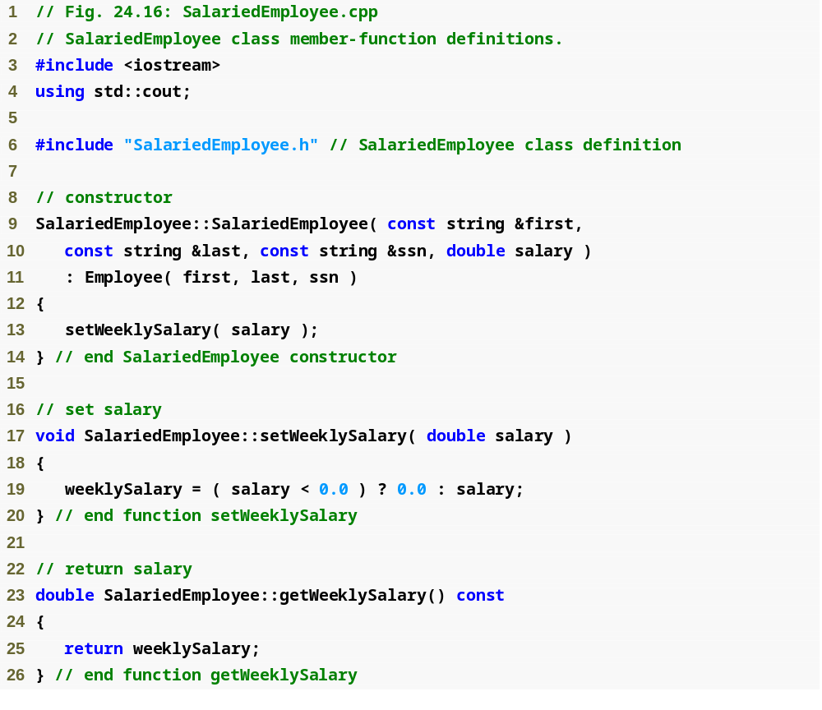
Outline
Salaried
Employee.cpp
(1 of 2)
維護新的資料成員 weeklySalary

Slide 56
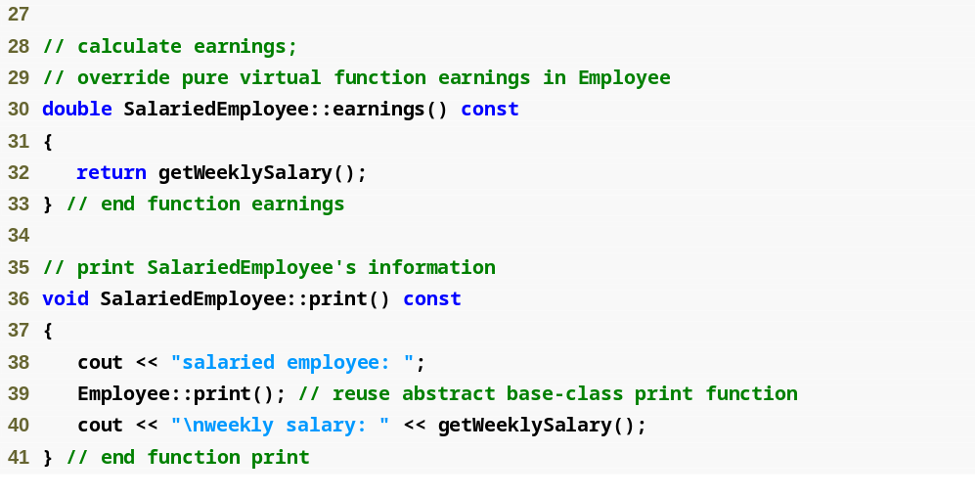
Outline
Salaried
Employee.cpp
(1 of 2)
重載的 earnings 和 print 函式加入了週薪

Slide 57
24.6.3 產生具象衍生類別HourlyEmployee
HourlyEmployee 繼承自 Employee
  加入時薪和工時
    重載 earnings函式，加入員工的時薪乘以工作時數 (考慮加班費)
    重載 print函式，加入時薪和工時
  它是一個具象類別 （實作抽象基本類別中所有的純粹 virtual函式)

Slide 58
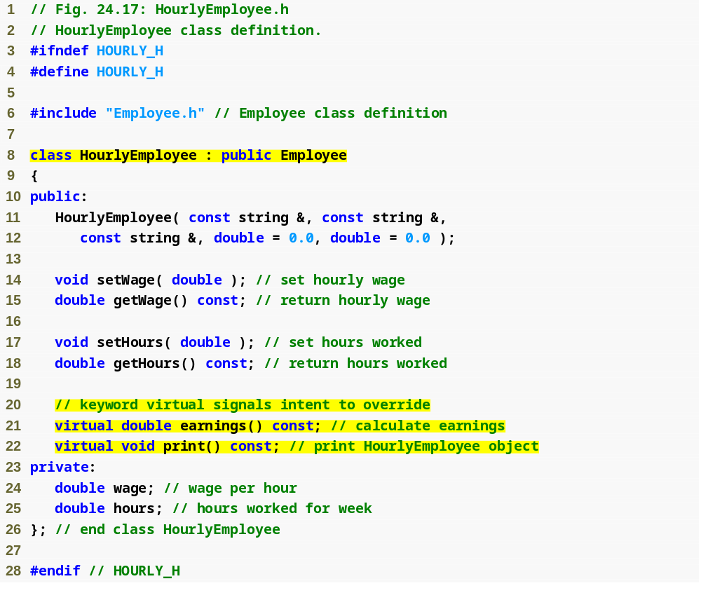
Outline
Hourly
Employee.h
(1 of 1)
HourlyEmployee 繼承自 Employee，必需重載 earnings 以成為具象類別
函式將會被重載

Slide 59
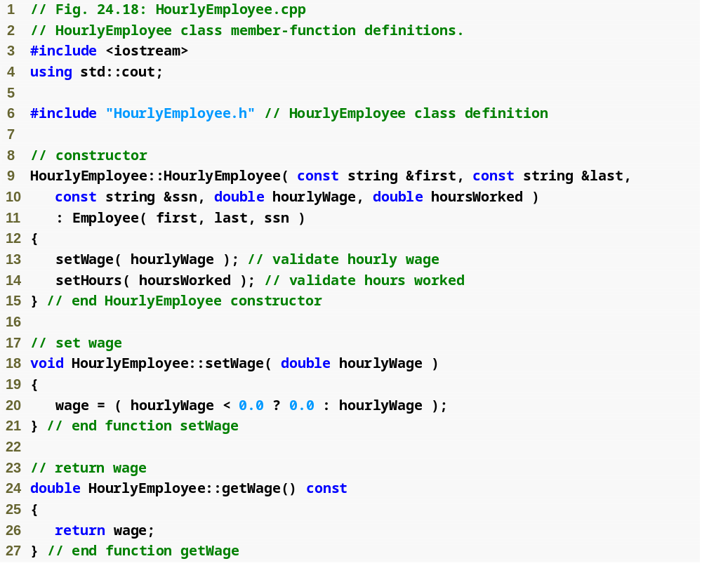
Outline
Hourly
Employee.cpp
(1 of 2)
維護新的資料成員 hourlyWage

Slide 60
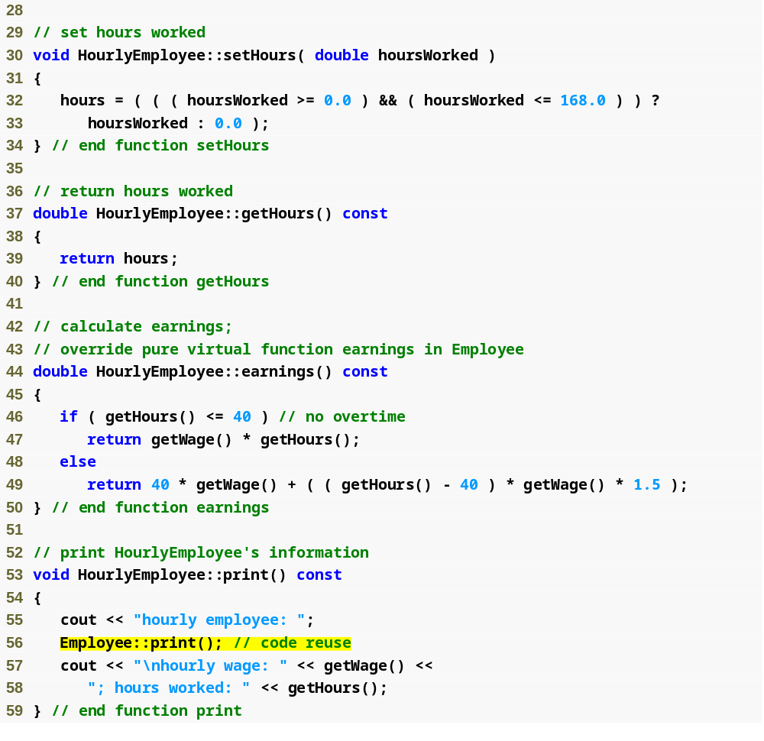
Outline
維護新的資料成員 hoursWorked
Hourly
Employee.cpp
(2 of 2)
重載 earnings 和 print 函式，加入 wage 和 hours

Slide 61
24.6.4 產生具象衍生類別CommissionEmployee
CommissionEmployee 繼承自 Employee
  加入抽佣比例及業績
    重載 earnings函式加入抽佣比例及業績
    重載 print函式加入抽佣比例及業績
  具象類別 (實作抽象基本類別中所有的純粹 virtual函式)

Slide 62
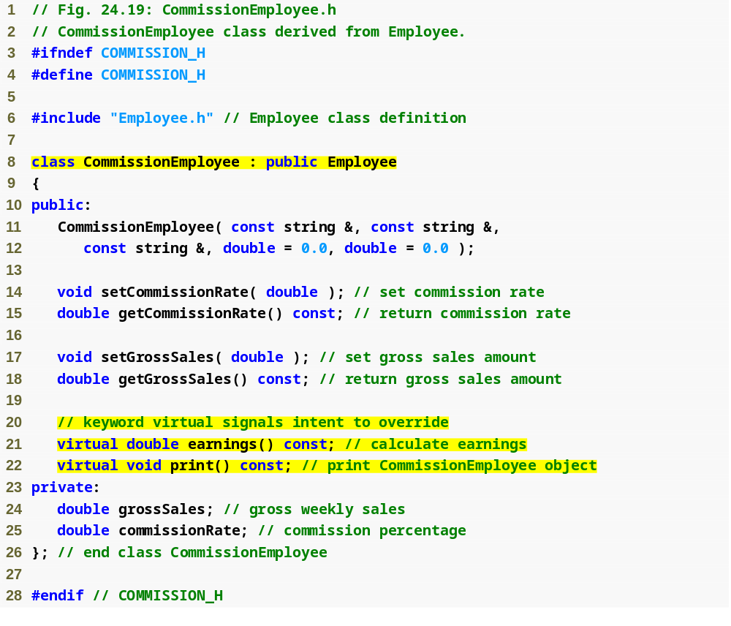
Outline
Commission
Employee.h
(1 of 1)
CommissionEmployee繼承自 Employee，必需重載 earnings 以成為具象類別
函式將會被重載

Slide 63
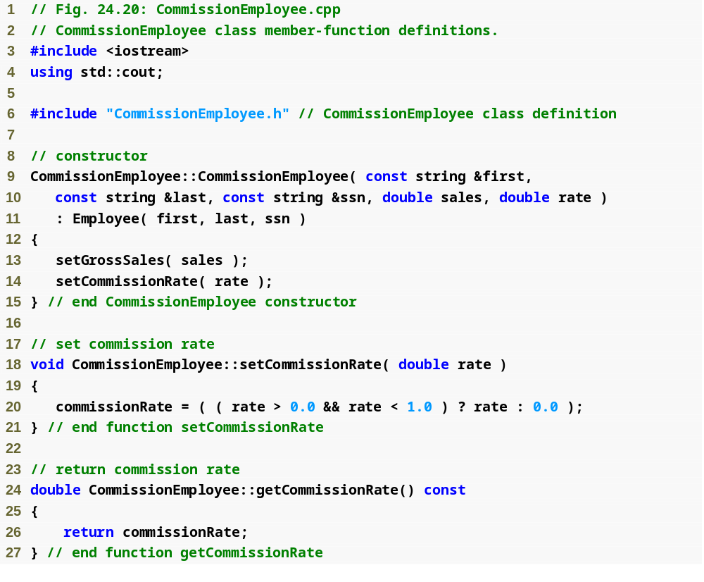
Outline
Commission
Employee.cpp
(1 of 2)
維護新的資料成員 commissionRate

Slide 64
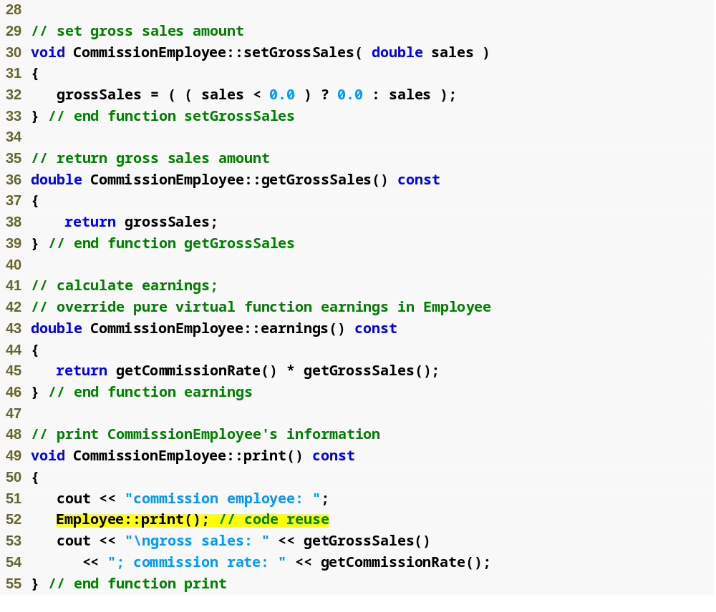
Outline
維護新的資料成員grossSales
Commission
Employee.cpp
(2 of 2)
重載 earnings 和 print 函式，加入抽佣比例及業績

Slide 65
24.6.5 產生間接具象衍生類別
BasePlusCommissionEmployee
BasePlusCommissionEmployee繼承自 CommissionEmployee
  加入底薪
    重載 earnings 函式，加入底薪
    重載 print函式，加入底薪
  具象類別，因為繼承的類別是具象的
    不需要重載earnings以成為具象類別，可以從CommissionEmployee繼承實作
      雖然我們重載了 earnings 以加入底薪

Slide 66
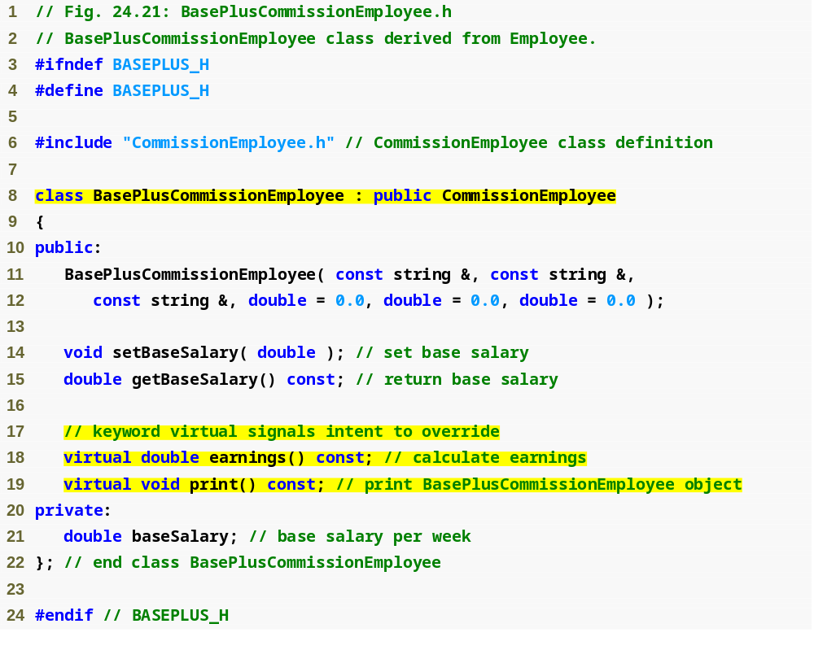
Outline
BasePlus
Commission
Employee.h
(1 of 1)
BasePlusCommissionEmployee 繼承自 CommissionEmployee，已經是具象類別
函式將會被重載

Slide 67
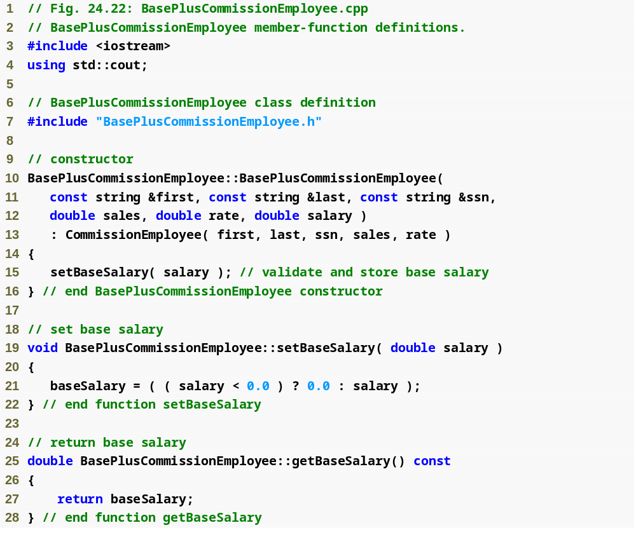
Outline
BasePlus
Commission
Employee.cpp
(1 of 2)
維護新的資料成員 baseSalary

Slide 68
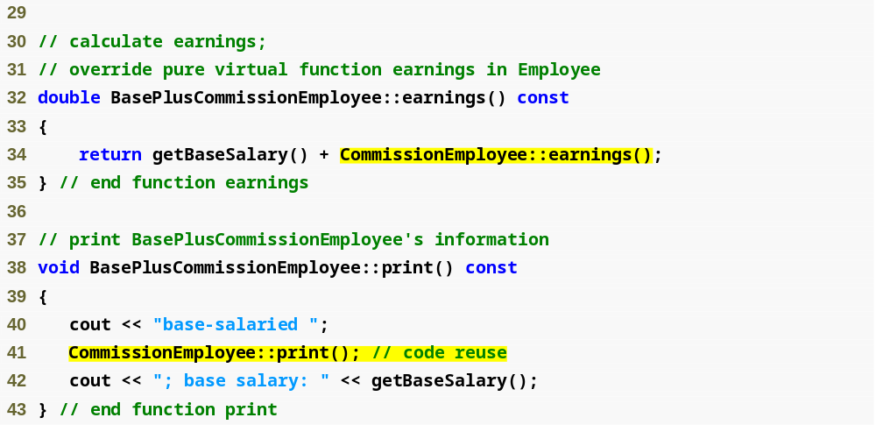
Outline
BasePlus
Commission
Employee.cpp
(1 of 2)
重載 earnings 和 print，加入底薪

Slide 69
24.6.6 多型處理的範例
建立 SalariedEmployee, HourlyEmployee, CommissionEmployee 和 BasePlusCommissionEmployee型別的物件
  示範以靜態連結操作物件
    使用的是名稱代表而非指標或參考
    編譯器可以識別每個物件的型別，決定要呼叫哪個print和earnings函式
  示範以多型操作物件
    使用Employee指標組成的vector陣列
    使用指標和參考呼叫 virtual函式

Slide 70
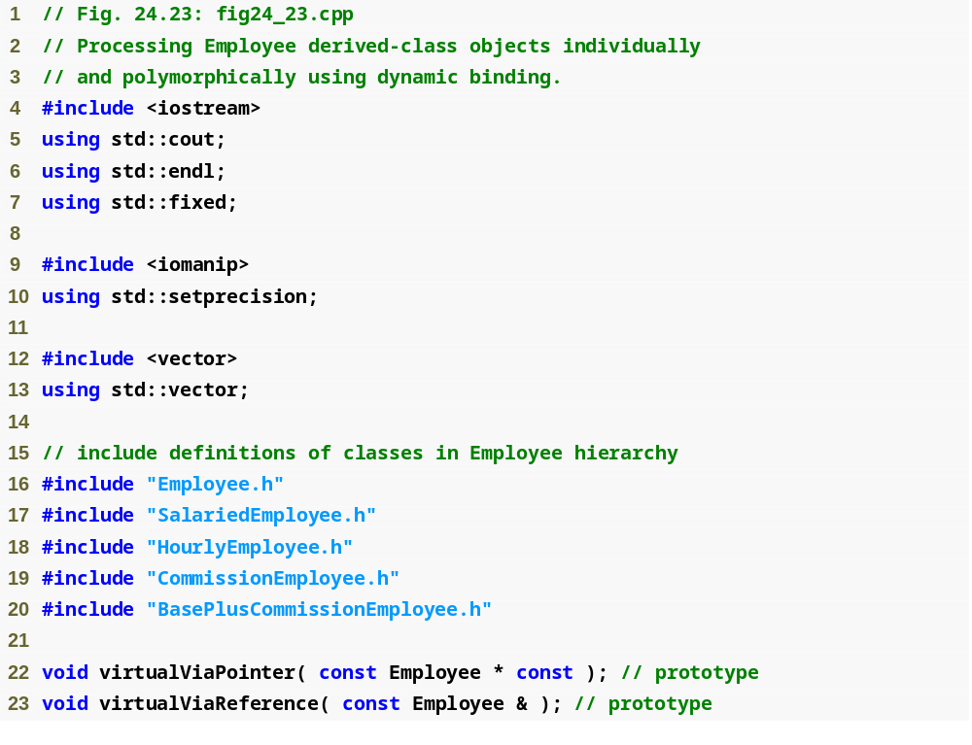
Outline
fig24_23.cpp
(1 of 7)

Slide 71
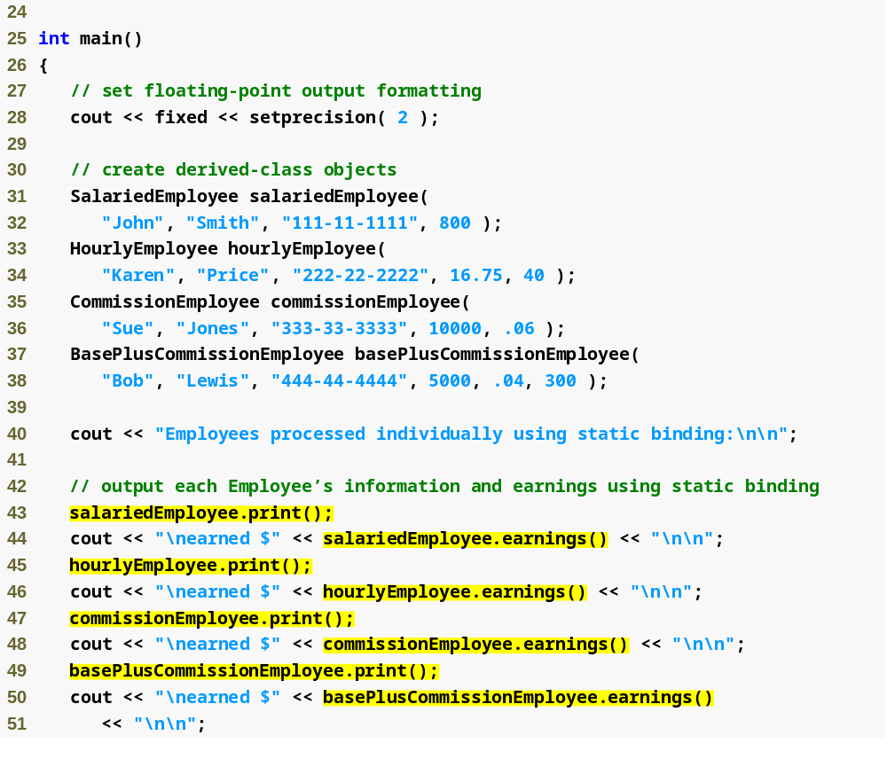
Outline
fig24_23.cpp
(2 of 7)
使用物件 (而非指標或參考) 示範靜態連結

Slide 72
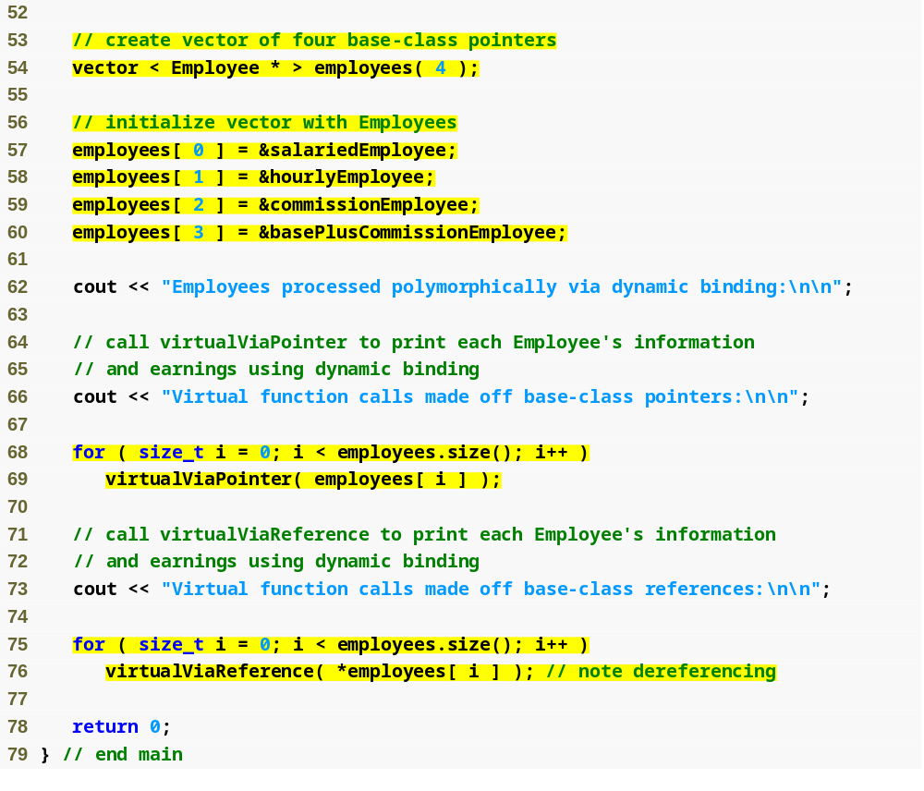
Outline
Employee指標組成的vector陣列，用來示範動態連結
fig24_23.cpp
(3 of 7)
利用指標和參考示範動態連結

Slide 73
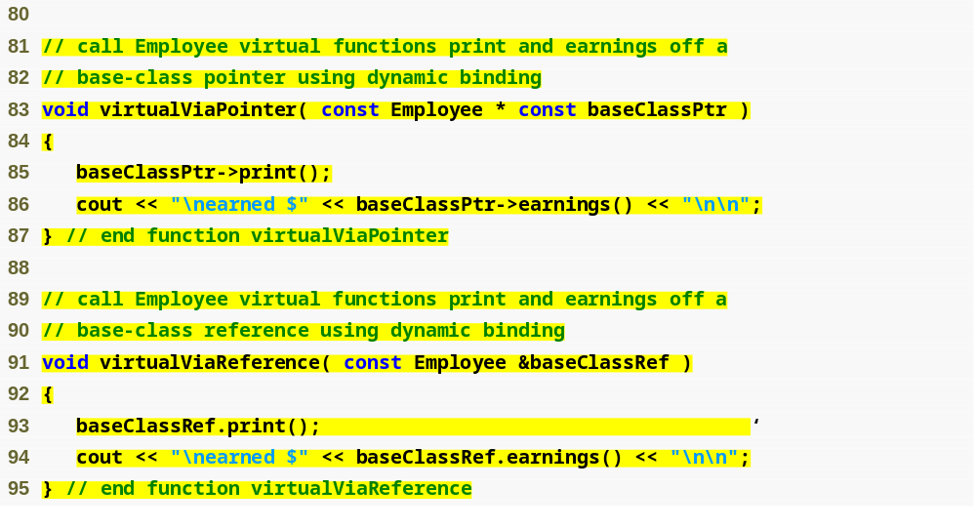
Outline
fig24_23.cpp
(4 of 7)
使用參考和指標，多型地呼叫virtual函式

Slide 74
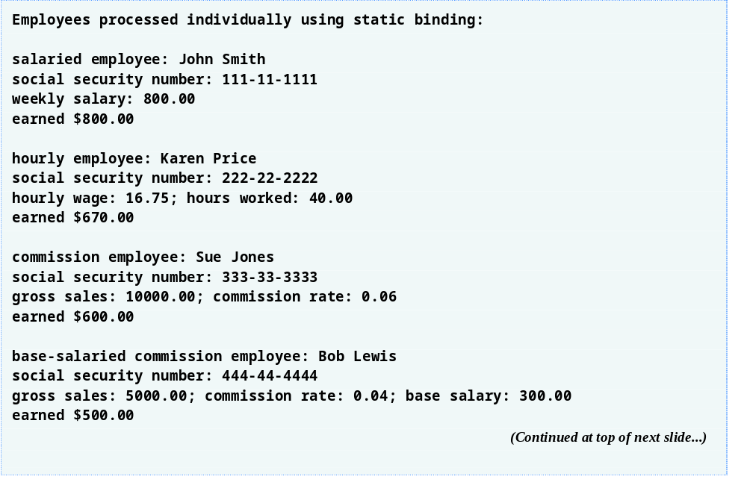
Outline
fig24_23.cpp
(5 of 7)

Slide 75
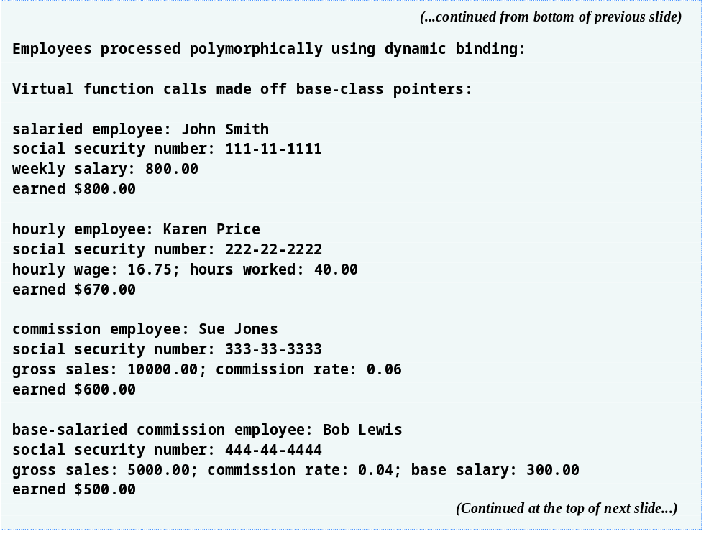
Outline
fig24_23.cpp
(6 of 7)

Slide 76

Outline
fig24_23.cpp
(7 of 7)

Slide 77
24.7 (選讀) 剖析多型，virtual函式和動態連結
C++內部如何實作多型、virtual函式和動態連結？
  三層指標(「三層間接方式」)
  當C++編譯一個含有虛擬函式的類別時，會為該類別建立虛擬函式表 (virtual function table，vtable)
    第一層指標
    包含了指向virtual 函式的函式指標
    每次要呼叫某個類別的虛擬函式時，程式就會使用虛擬函式表選擇該虛擬函式的適當函式實作
    假如是純粹 virtual，函式指標會被設為0
    如果類別的虛擬函式表中含有一或多個0指標，表示此類別是抽象類別

Slide 78
24.7 (選讀) 剖析多型，virtual函式和動態連結 (續)
C++內部如何實作多型、virtual函式和動態連結？(續)
  假如衍生類別沒有重載非純粹virtual函式
    vtable 中的函式指標會指向階層上一個已實作的virtual函式
  第二層指標
    當具有virtual函式的類別產生物件時，編譯器會在該物件加上一個指標，指向該類別的虛擬函式表
  第三層指標
    會接收virtual函式呼叫的物件代表

Slide 79
24.7 (選讀) 剖析多型，virtual函式和動態連結 (續)
一般virtual函式呼叫的執行步驟
  編譯器會判斷這是由基本類別指標產生的呼叫，而且是一個virtual函式
  使用偏移量 (offset) 或位移量 (displacement) 找到vtable 中的項目
  編譯器會產生執行下列操作的程式碼：
    從第三層指標中選擇呼叫函式所使用的指標
    解參考這個指標以取得物件
      第二層指標
    解參照物件的 vtable 指標，取得 vtable
    跳過偏移量取得正確函式的指標
    解參考函式指標以「建立」實際呼叫的函式名稱，並使用函式呼叫運算子「()」呼叫適當的函式

Slide 80

圖24.24 |呼叫virtual函式的運算方式

Slide 81
24.8 案例研究：使用多型、向下轉型及執行時期型別資訊完
成的薪資系統：dynamic_cast、typeid 和 type_info
範例:給予BasePlusCommissionEmployees員工底薪加百分之十的業績為薪水
必須使用執行時期型別資訊 (RTTI) 以及動態轉型以「特殊化」的方式設計程式
  某些編譯器需要在使用RTTI之前先啟動它
    請參閱編譯器的文件

Slide 82
24.8 案例研究：使用多型、向下轉型及執行時期型別資訊完
成的薪資系統：dynamic_cast、typeid 和 type_info(續)
dynamic_cast運算子
  向下轉型運算
    將基本類別的指標轉型成衍生類別的指標
  假如實際物件是衍生的型別，則會執行轉型
    否則會設定為 0
  假如沒有使用dynamic_cast，而嘗試將基本類別的指標設定給衍生類別的指標
    會產生編譯錯誤

Slide 83
24.8 案例研究：使用多型、向下轉型及執行時期型別資訊完
成的薪資系統：dynamic_cast、typeid 和 type_info(續)
typeid 運算子
  傳回一個type_info類別物件的參考
    包含其運算元的型別資訊
    type_info 的成員函式 name
      傳回一個以指標為基礎的字串，內容為傳給typeid的引數的型別名稱
  必須含入標頭檔<typeinfo>

Slide 84

Outline
fig24_25.cpp
(1 of 4)

Slide 85

Outline
fig24_25.cpp
(2 of 4)
建立employee物件，其中只有一個 BasePlusCommissionEmployee
將 Employee 指標向下轉型為BasePlusCommissionEmployee 指標

Slide 86

Outline
判斷轉型是否成功
fig24_25.cpp
(3 of 4)
假如轉型成功，更改底薪
使用 typeid 和name函式顯示物件型別

Slide 87

Outline
fig24_25.cpp
(4 of 4)

Slide 88
24.9 虛擬解構子
非虛擬解構子
  沒有用關鍵字virtual宣告的解構子
  如果在基本類別指標指向的物件上，明確的使用delete運算子來摧毀使用非虛擬解構子的衍生類別物件，C++編譯器會告知你這個動作尚未定義
virtual 解構子
  以關鍵字virtual宣告
    使所有衍生類別的解構子都成為虛擬解構子
  如果程式明確透過delete運算子來清除基本類別指標指向的衍生類別物件，則程式會呼叫適當類別的解構子。
    接著會執行正確的基本類別解構子

Slide 89


Slide 90
軟體工程的觀點 24.1
使用virtual函式和多型功能，你只須處理共通的部分，讓執行時期環境處理特殊的問題。你可以對許多物件直接操作其行為，而甚至不需了解物件的型別為何 (只要該物件屬於相同的繼承階層，並以相同的基本類別指標進行存取)。

Slide 91
軟體工程的觀點 24.2
撰寫呼叫多型功能的軟體時，可以不用考慮訊息要傳遞的物件是哪一種型別。所以，在系統中新增可回應目前訊息的新型別物件，並不需要修改原來的系統。只需要修改可以產生新物件的程式碼就可以了。

Slide 92
軟體工程的觀點 24.3
如果將衍生類別物件的位址賦值給其直接或間接基本類別的指標，則程式可以將基本類別指標轉換成衍生類別的指標。事實上，這項工作必須完成，以傳送沒有出現在基本類別中的衍生類別物件訊息。

Slide 93
軟體工程的觀點 24.4
一旦將函式宣告為virtual後，它在其之下的繼承階層都會保持virtual性質，即使其他類別重載該函式時沒有將此函式宣告為virtual亦然。

Slide 94
良好的程式設計習慣 24.1
即使某些函式因為在繼承階層較高處被宣告為virtual，而隱含地成為virtual函式，將這些函式明確地宣告為virtual會增進程式的可讀性。

Slide 95
測試和除錯的小技巧 24.1
當程式設計者在類別階層中找到需要再利用的類別時，即使類別的函式沒有明確宣告為virtual，該函式仍可能具有virtual行為。這種情況發生在類別從它的基本類別中繼承了virtual函式，所以它可能會造成邏輯上的錯誤。要避免這種錯誤，請將階層中所有的函式明確宣告為virtual。

Slide 96
軟體工程的觀點 24.5
當衍生類別沒有重載其基本類別的virtaul函式時，就會繼承基本類別的virtual函式定義。

Slide 97
常見的程式設計錯誤 24.1
將基本類別指標指向衍生類別物件之後，嘗試使用基本類別指標來參考只存在於衍生類別中的成員會產生編譯錯誤。

Slide 98
常見的程式設計錯誤 24.2
將基本類別物件當成衍生類別物件會造成錯誤。

Slide 99
軟體工程的觀點 24.6
多型程式設計可以不必使用switch邏輯。因為程式設計者可以利用C++的多型機制來執行相同的邏輯方法，如此就可以避免switch可能產生的各種錯誤。

Slide 100
軟體工程的觀點 24.7
使用多型的一個有趣結果就是程式會變得很簡潔，含有較少的邏輯分枝，產生較簡潔的循序程式碼。這可以簡化程式的測試、除錯和維護。

Slide 101
軟體工程的觀點 24.8
抽象類別為類別階層中各種不同的類別定義了一個共同的公用介面。抽象類別通常包含一或多個必須被重載的純粹virtual函式。

Slide 102
常見的程式設計錯誤 24.3
試圖實體化抽象類別的物件會產生編譯錯誤。

Slide 103
常見的程式設計錯誤 24.4
衍生類別未重載純粹virtual函式時，試圖建立該衍生類別的物件會產生編譯錯誤。

Slide 104
軟體工程的觀點 24.9
抽象類別至少必須包含一個純粹virtual函式。抽象類別也可以包含資料成員與具象函式 (包含建構子和解構子)，這些成員受衍生類別的一般繼承規則所限。

Slide 105
軟體工程的觀點 24.10
衍生類別可以從基本類別中繼承介面或實作。針對實作繼承（implementation inheritance）所設計的階層，會將它們的功能放在階層中較高的地方，也就是說，每個新產生的衍生類別都會繼承一或多個定義在基本類別中的成員函式—新的衍生類別會使用這些基本類別的定義。針對介面繼承（interface inheritance）所設計的階層，會將它們的功能放在階層中較低的地方。基本類別會描述一或多個必須為階層中所有類別定義的函式 (意即，它們都擁有相同的原型)，但是個別的衍生類別會對這些函式提供各自的實作方式。

Slide 106
增進效能的小技巧 24.1
在C++中，多型通常會採用virtual函式和動態連結來實作，其效率是很高的。程式設計者可以在效能不致有重大影響的情況下使用這些功能。

Slide 107
增進效能的小技巧 24.2
virtual函式和動態連結讓多型程式設計可與使用switch邏輯的程式設計相媲美。最佳化的編譯器一般都會產生多型的程式碼，產生出如人工最佳化或以switch方式為基礎的程式碼一樣的良好效率。 大部分的應用程式多半可以忍受多型造成的一些負擔，但是在某些執行效率非常重要，必須即時反應的應用程式中，它們可能就無法承受多型的額外負擔。

Slide 108
軟體工程的觀點 24.11
動態連結讓各家軟體供應商 (ISVs) 可以銷售軟體，但不會暴露出商業機密。軟體內容可以只包含標頭檔和目的檔即可，不需附帶原始程式碼。軟體開發者可以利用繼承方式，從ISV提供的軟體衍生出新類別。和這些ISV提供的類別一起運作的其他軟體，依然可以和這些衍生類別一起運作，並且會使用這些類別提供的重載過的virtual函式 (透過動態連結)。

Slide 109
良好的程式設計習慣 24.2
如果一個類別含有virtual函式，則請你在此類別中提供虛擬解構子，即使該類別不需要解構子也還是提供。衍生自此類別的類別可能會含有需要被正確呼叫的解構子。

Slide 110
常見的程式設計錯誤 24.5
建構子不可以是virtual。將建構子宣告為virtual是一種語法錯誤。

